Slide 1

5
4
2
مراجعة
الدرس 4
الدرس 3
الدرس 2
الدرس 1

Slide 2






أيقونات توجيهية
توجيهات الأستاذ(ة)
تعيين تلميذ للإجابة
المرور بين الصفوف
عرض فيديو
المرور للشريحة الموالية بعد عرض الفيديو
العمل في ثنائيات

Slide 3

برمجة الأسبوع الثاني
(ة)خاص بالأستاذ
الدرس 2
الدرس 1
الدرس 1
حساب مساحة قاعدة الموشور القائم
الموشور القائم والأسطوانة القائمة
فصل الملايين: قراءة وكتابة
الدرس 4
الدرس 3
حل المسائل
الموشور القائم: المسحة الكلية
مراجعة
مراجعة وتثبيت دروس الأسبوع

Slide 4
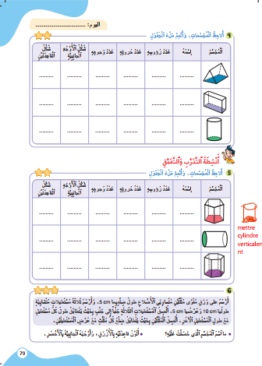
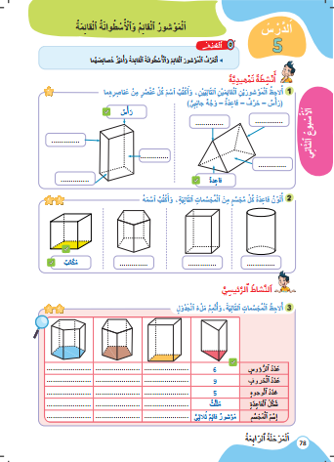
درس اليوم
(ة)خاص بالأستاذ
الموشور القائم والأسطوانة القائمة

Slide 5

(ة)خاص بالأستاذ
مراحل الدرس
افتتاح الدرس
1
نمذجة
2
ممارسة موجهة
3
ممارسة مستقلة
4
اختتام الدرس
5

Slide 6
(ة)خاص بالأستاذ
عند نهاية الدرس
على الأقل 80% من المتعلمين سيكونون قادرين على:
أتعرف الموشور القائم والأسطوانة القائمة

Slide 7




مرحباً سنتابع درسا جديدا

Slide 8

(ة)خاص بالأستاذ
افتتاح الدرس
1
تصحيح الواجبات المنزلية
الحساب الذهني

Slide 9

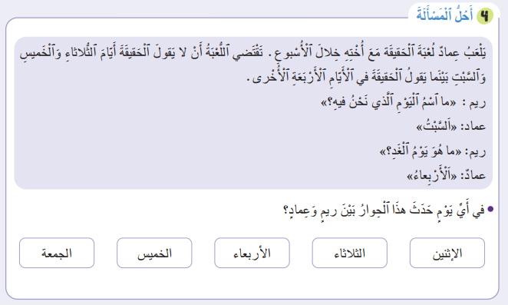
1
صححوا. لديكم دقيقة واحدة

Slide 10

(ة)خاص بالأستاذ

Slide 11

سنبدأ بالحساب الذهني. خذوا كراسات الحساب الذهني صفحة 19.

Slide 12
عرض فيديو الحساب الذهني

Slide 13
صححوا
11
14
18
28
4
10
7
12
11

Slide 14
(ة)خاص بالأستاذ
نمذجة
2
أتعرف الموشور القائم والأسطوانة القائمة

Slide 15


الآن أتعرف الموشور القائم والأسطوانة القائمة

Slide 16

عرض فيديو النمذجة

Slide 17

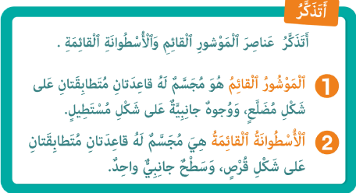
من يذكرنا بما تعلمناه؟

Slide 18
(ة)خاص بالأستاذ
الممارسة الموجهة 1
ممارسة موجهة
3
3
3
النشاط 1
النشاط 2

Slide 19

خذوا ألواحكم.

Slide 20
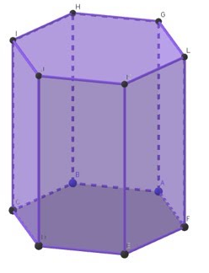
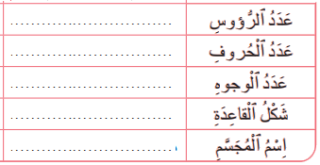
ماذا نفعل في الخطوة الأولى؟ نتعرف عناصر الموشور القائم
الأسطوانة القائمة
2
الموشور القائم
1

Slide 21
اكتبوا على الألواح عدد رؤوس الموشور القائم
الأسطوانة القائمة
2
الموشور القائم
1

Slide 22
ارفعوا الألواح

Slide 23
نصحح
الأسطوانة القائمة
2
الموشور القائم
1
12

Slide 24
اكتبوا على الألواح عدد حروف الموشور القائم
الأسطوانة القائمة
2
الموشور القائم
1
12

Slide 25
ارفعوا الألواح

Slide 26
نصحح
الأسطوانة القائمة
2
الموشور القائم
1
12
18

Slide 27
اكتبوا على الألواح عدد وجوه الموشور القائم
الأسطوانة القائمة
2
الموشور القائم
1
12
18

Slide 28
ارفعوا الألواح

Slide 29
نصحح
الأسطوانة القائمة
2
الموشور القائم
1
12
18
8

Slide 30
اكتبوا على الألواح شكل قاعدة الموشور القائم
الأسطوانة القائمة
2
الموشور القائم
1
12
18
8

Slide 31
ارفعوا الألواح

Slide 32
نصحح
الأسطوانة القائمة
2
الموشور القائم
1
12
18
8
مضلع سداسي

Slide 33
اكتبوا على الألواح اسم الموشور القائم
الأسطوانة القائمة
2
الموشور القائم
1
12
18
8
مضلع سداسي

Slide 34
ارفعوا الألواح

Slide 35
نصحح
الأسطوانة القائمة
2
الموشور القائم
1
12
18
8
مضلع سداسي
موشور قائم سداسي

Slide 36
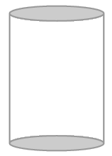
ماذا نفعل في الخطوة الثانية؟ نتعرف عناصر الأسطوانة القائمة
الأسطوانة القائمة
2
الموشور القائم
1

Slide 37
اكتبوا على الألواح عدد رؤوس الأسطوانة القائمة
الأسطوانة القائمة
2
الموشور القائم
1

Slide 38
ارفعوا الألواح

Slide 39
نصحح
الأسطوانة القائمة
2
الموشور القائم
1
0

Slide 40
اكتبوا على الألواح عدد وجوه الأسطوانة القائمة
الأسطوانة القائمة
2
الموشور القائم
1
0

Slide 41
ارفعوا الألواح

Slide 42
نصحح
الأسطوانة القائمة
2
الموشور القائم
1
0
2

Slide 43
اكتبوا على الألواح شكل قاعدة الأسطوانة القائمة
الأسطوانة القائمة
2
الموشور القائم
1
0
2

Slide 44
ارفعوا الألواح

Slide 45
نصحح
الأسطوانة القائمة
2
الموشور القائم
1
0
2
قرص

Slide 46
اكتبوا على الألواح اسم الأسطوانة القائمة
الأسطوانة القائمة
2
الموشور القائم
1
0
2
قرص

Slide 47
ارفعوا الألواح

Slide 48
نصحح
الأسطوانة القائمة
2
الموشور القائم
1
0
2
قرص
أسطوانة قائمة

Slide 49
(ة)خاص بالأستاذ
الممارسة الموجهة 1
ممارسة موجهة
3
3
3
النشاط 1
النشاط 2

Slide 50

الآن خذوا كراساتكم الصفحة النشاط 3 صفحة 78

Slide 51
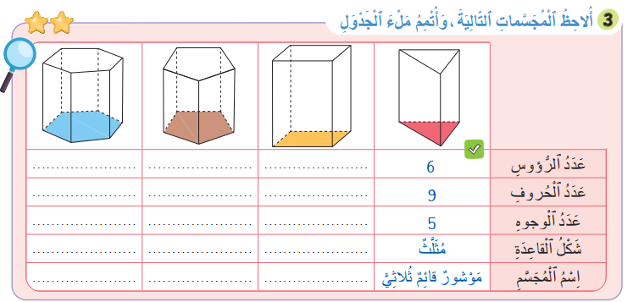
لديكم دقيقتان للإنجاز؛ سأمر بين الصفوف لمساعدتكم؛
2

Slide 52
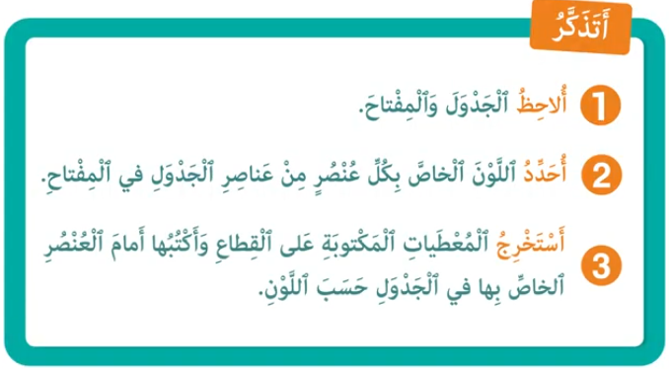
الآن؛ ستشتغلون في ثنائيات
كل واحد يقارن إنجازه مع إنجاز زميله. تأكدوا أنكم اتبعتم الخطوات بشكل سليم.

Slide 53
صححوا
12
10
8
18
15
12
8
7
6
مضلع سداسي
مضلع خماسي
مستطيل
موشور قائم سداسي
موشور قائم خماسي
متوازي المستطيلات

Slide 54
(ة)خاص بالأستاذ
ممارسة مستقلة
4
أنجز بمفردي

Slide 55
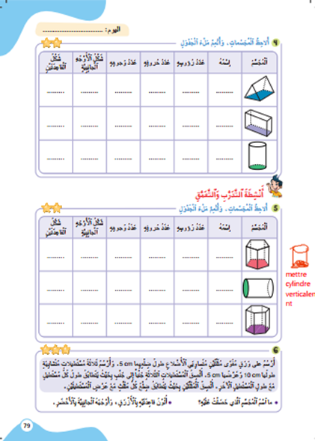
خذوا الكراسات صفحة 79 وأنجزوا النشاط 4. لديكم 5 دقائق
سأمر بين الصفوف لأقدم المساعدة إليكم وأدون ملاحظاتي في كراساتكم
5

Slide 56
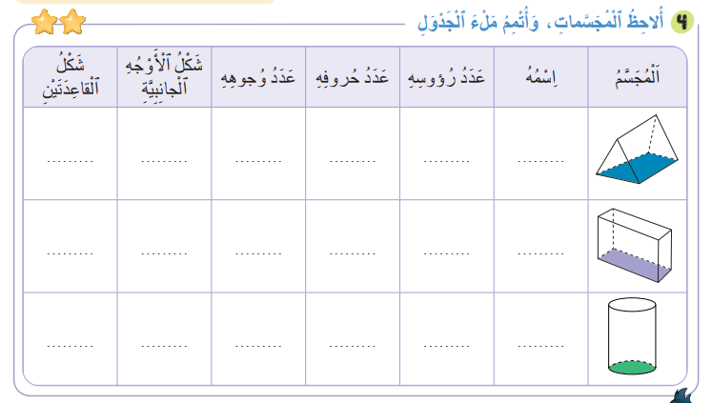
صححوا على كراساتكم
مثلث
مستطيل
5
9
6
موشور قائم ثلاثي
مستطيل
مستطيل
6
12
8
متوازي
المستطيلات
قرص
مستطيل
2
2
0
أسطوانة قائمة

Slide 57
انتبهوا جيدا! في المنزل، ستنجزون الأنشطة المتبقية على كراساتكم :
في الحصة القادمة سأختار أحدكم لتصحيح النشاط.

Slide 58
إلى اللقاء. في الحصة القادمة، سنقوم بتصحيح الأنشطة المنجزة في المنزل.

Slide 59


بناء على إنجازات المتعلمين خلال الممارسة المستقلة

